Slide 1
Vision Transformer(ViT)
발표자: 문경환

Slide 2
Index
About CNN
About ViT
Attention
Self-Supervision
Hyperparameters
Q&A

Slide 3
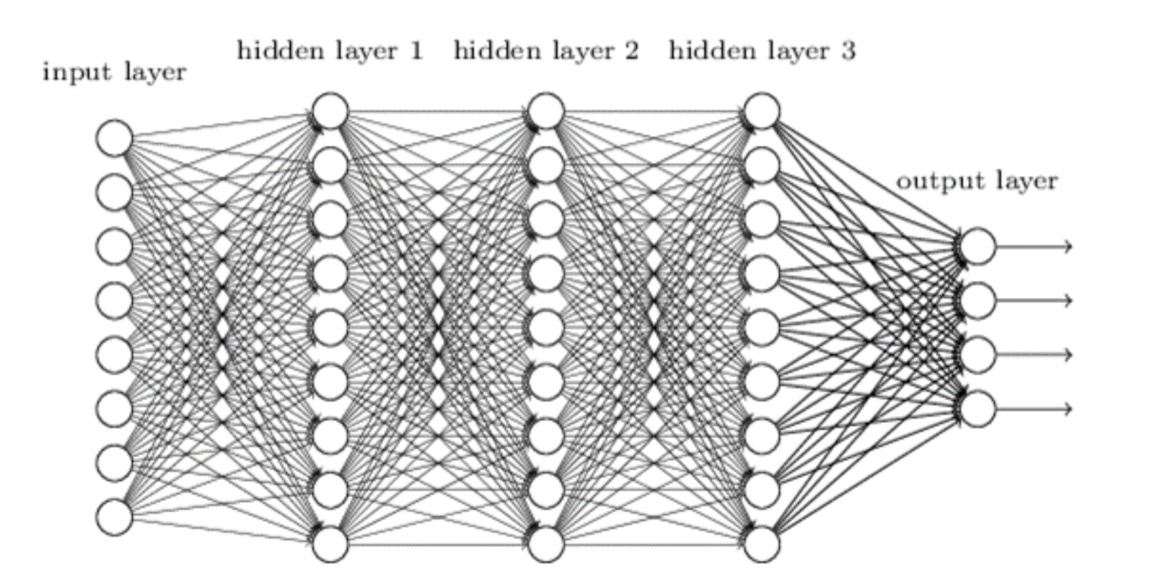
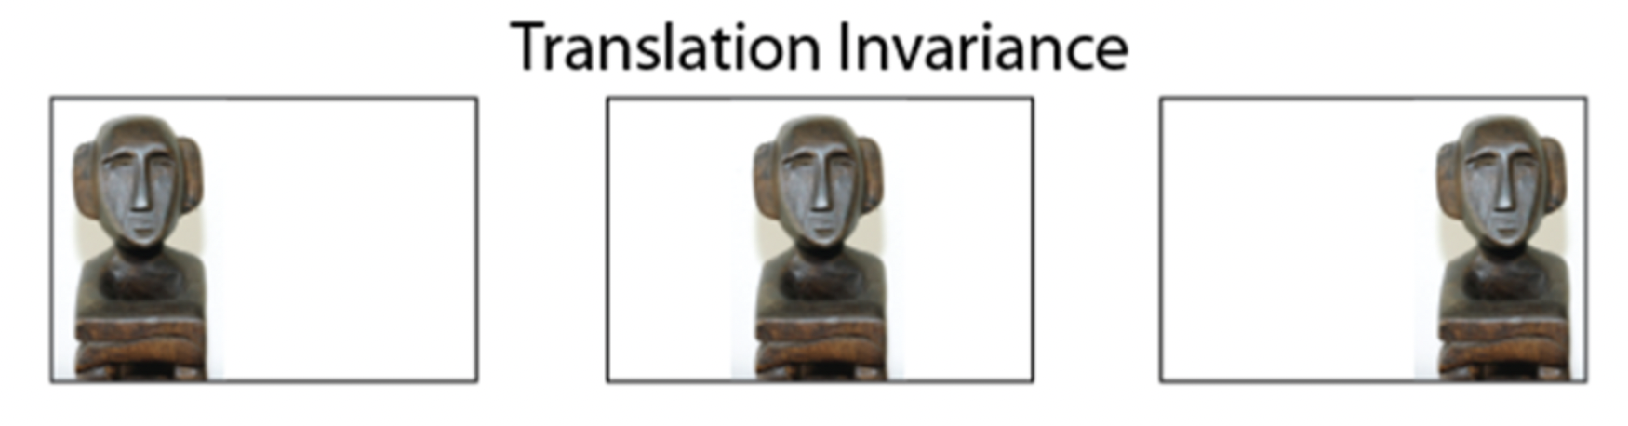
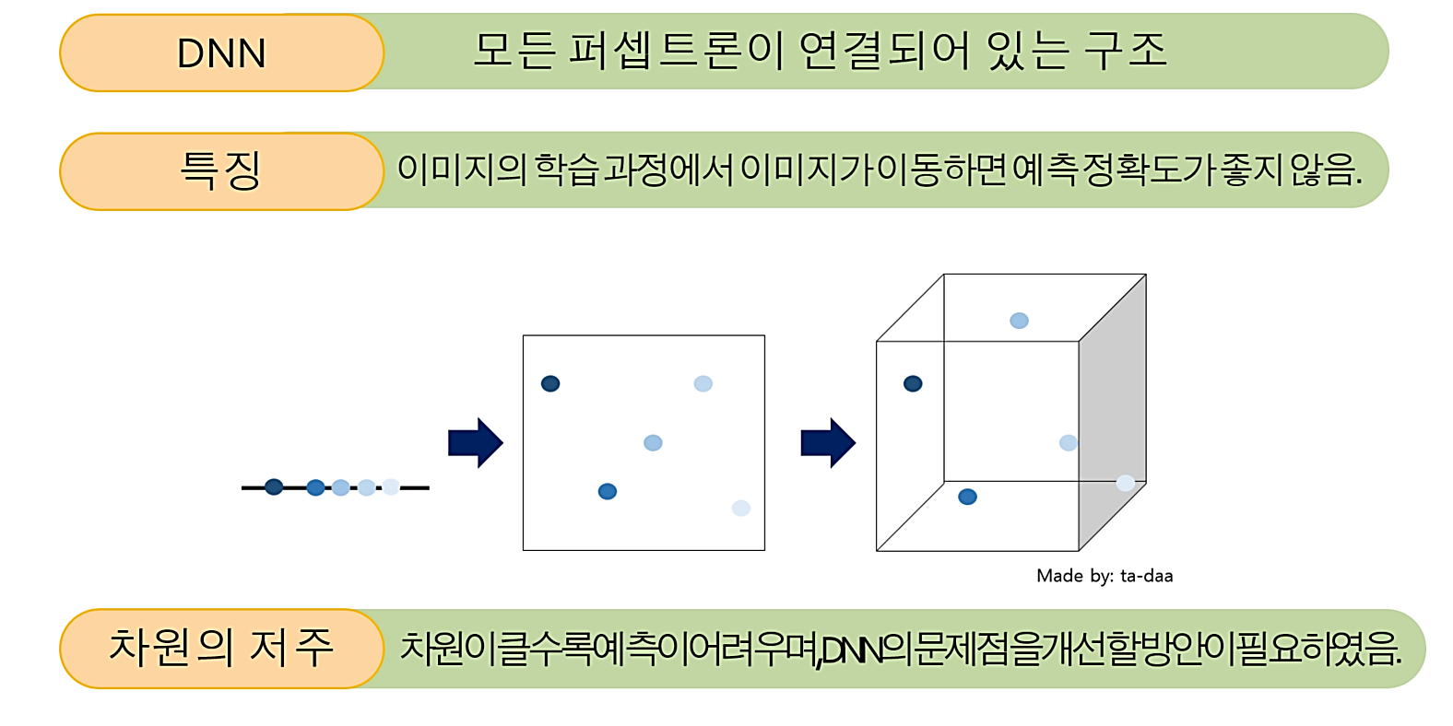
About CNN
출처 : 데이콘
출처 : DeepLearning Wiki

Slide 4
About CNN
Image
0 | 1 | 0
0 | 1 | 0
0 | 1 | 0
Filter
Output
1 | 0
0 | 1
1 | 1
1 | 1
0 | 0 | 0
1 | 1 | 1
0 | 0 | 0
Notes:
CNN, 이미지 데이터의 특성이 변하더라도 예측 능력 우수,
CNN 기반 모델은 데이터 양에 따른 학습 성능 개선에 한계가 있음, 데이터 양에 따른 학습 성능 개선 문제를 해결할 방법을 모색함, NLP에서 학습 데이터 양에 따라 성능이 계속 좋아지던 트랜스포머를 vision 분야에 적용.

Slide 5
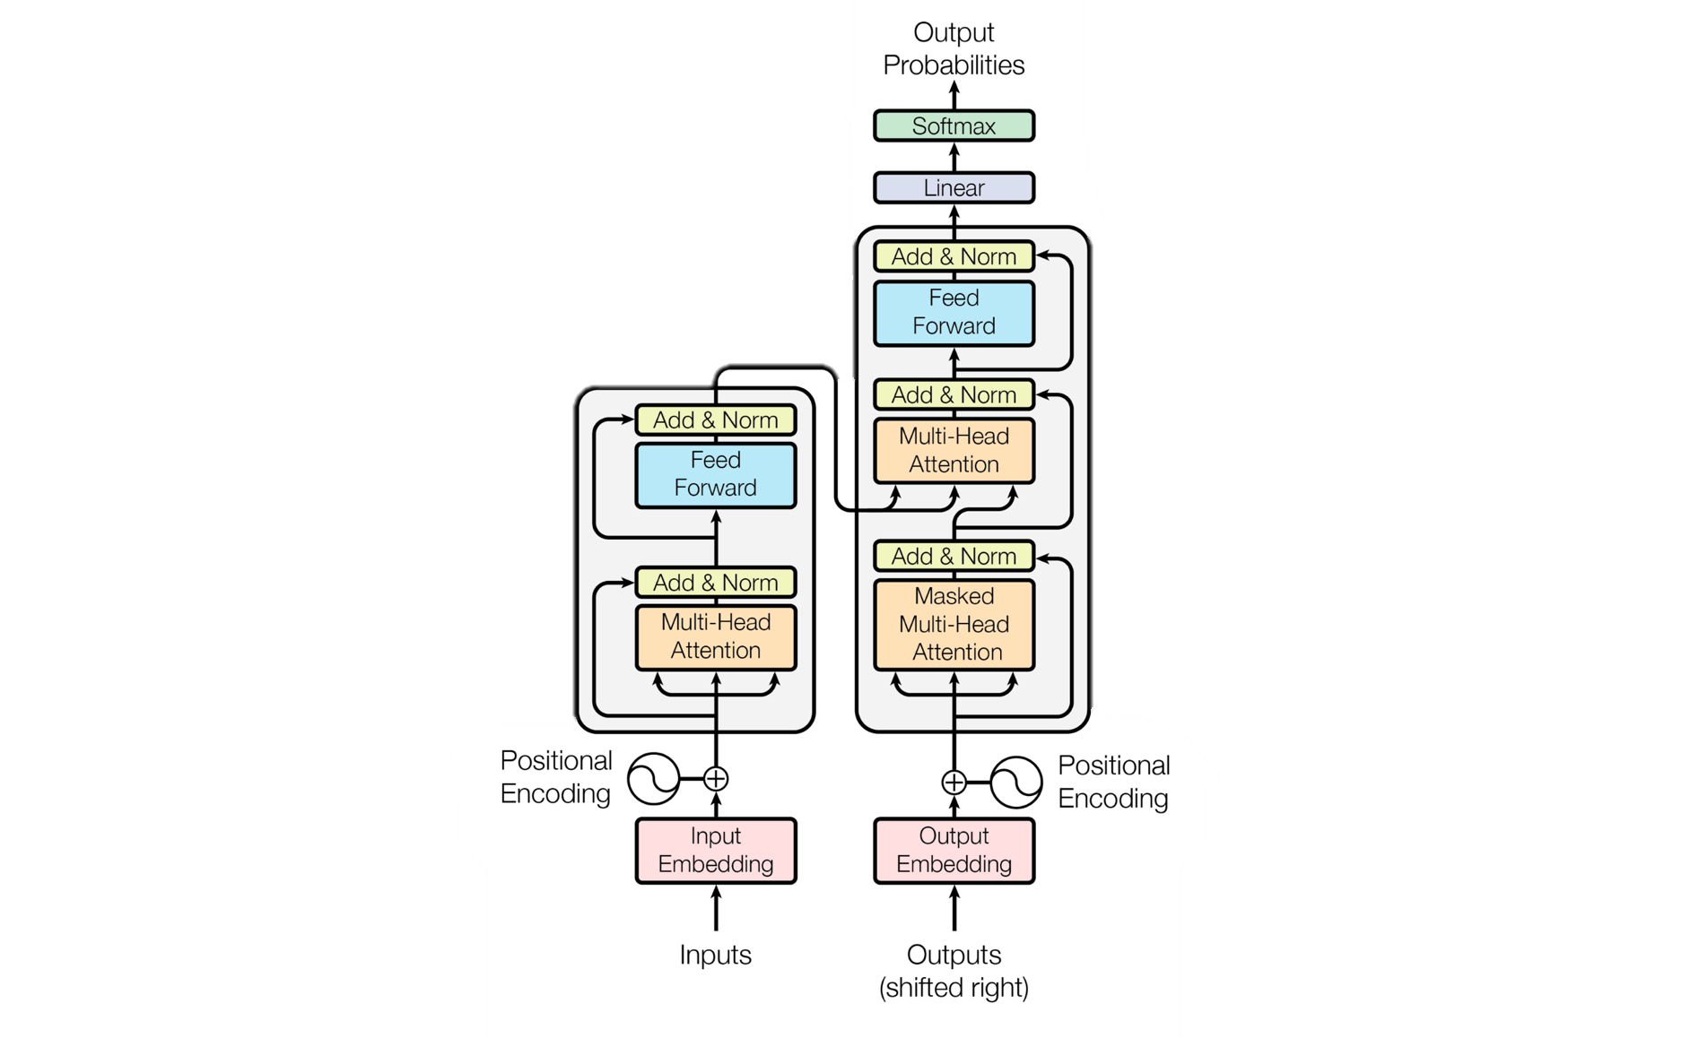
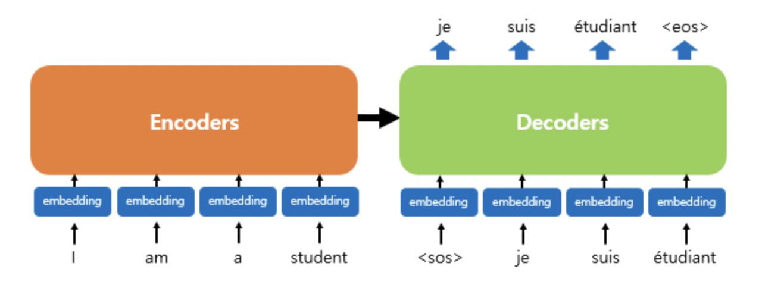
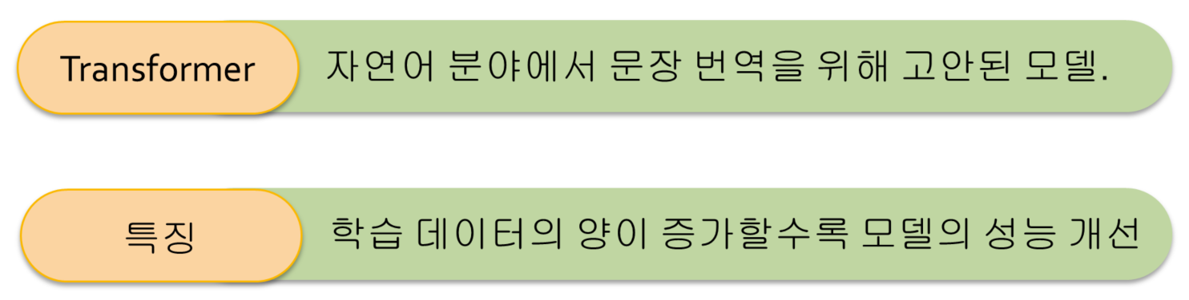
About ViT
Transformer

Slide 6
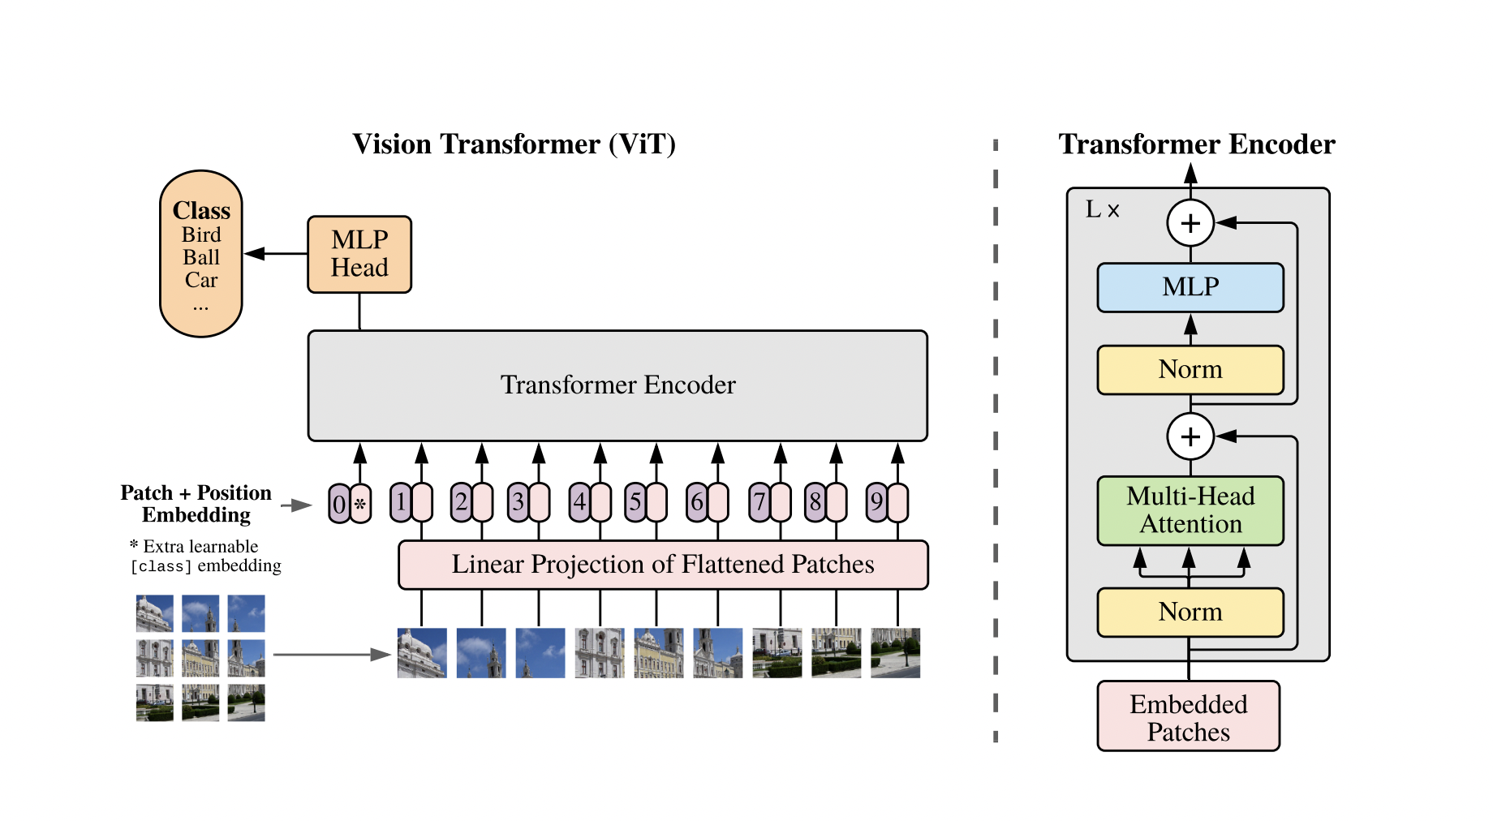
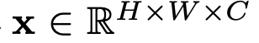
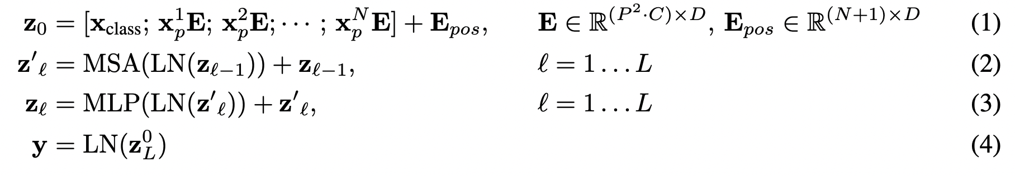
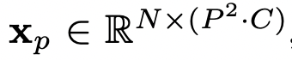
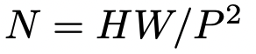
About ViT

Slide 7
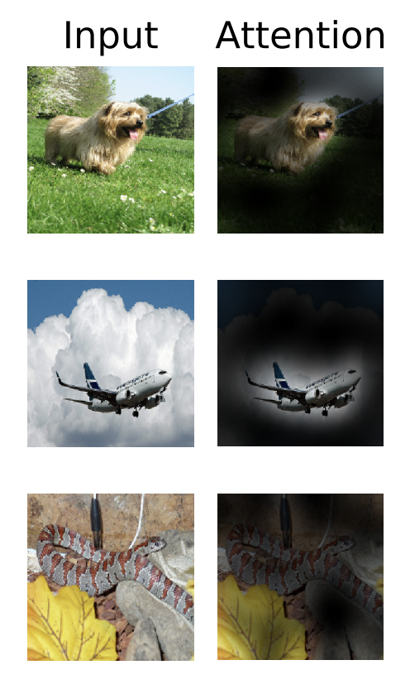
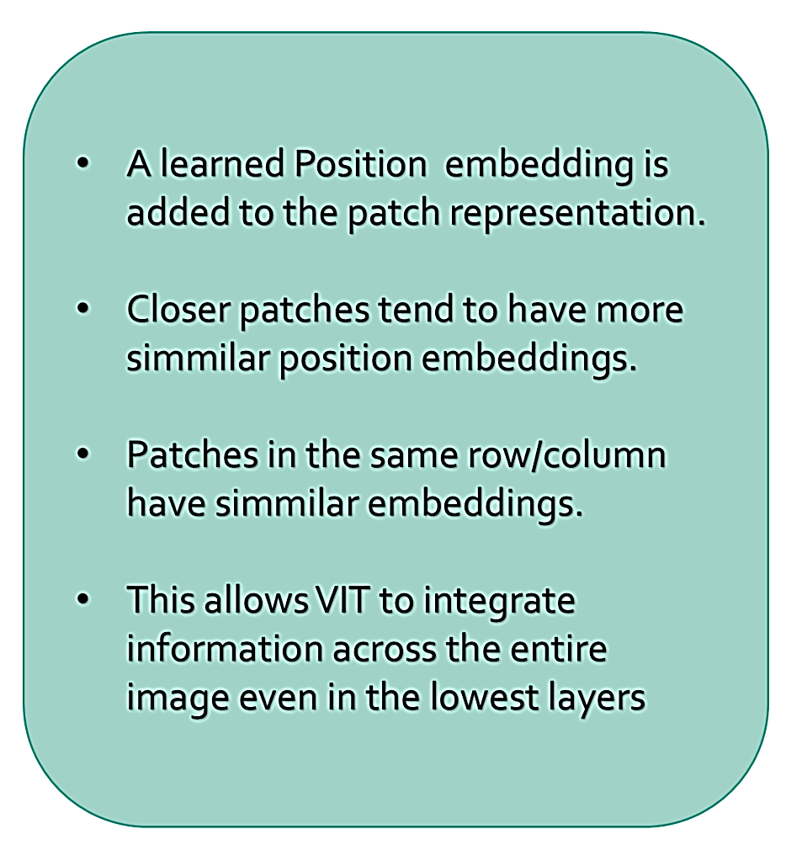
Attention

Slide 8
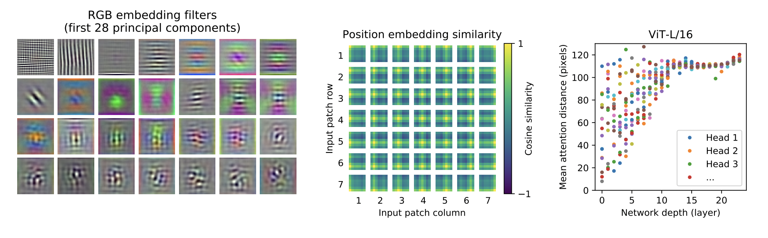
Self-Supervision

Slide 9
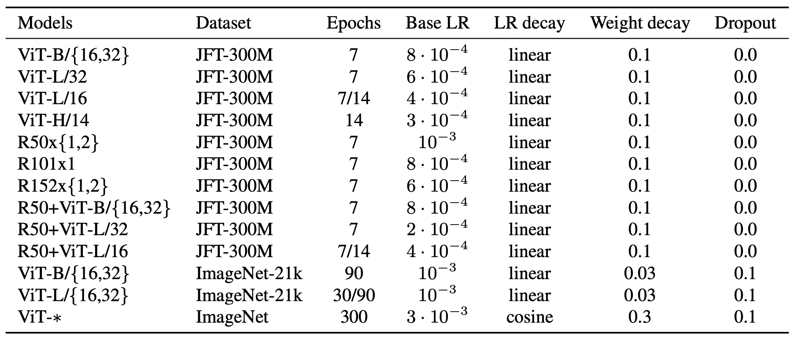
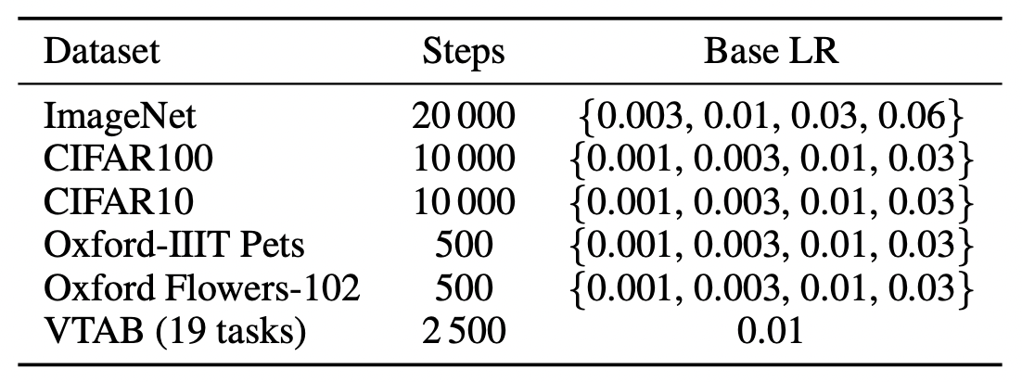
Hyperparameters

Slide 10
Q&A

